Slide 1
Heuristieken
Amstelhaege

Slide 2
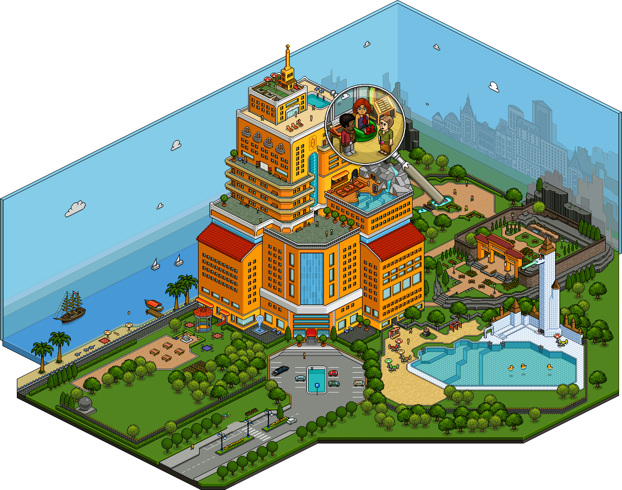
$HabboHotel

Slide 3

julia
maarten
maarten

Slide 4
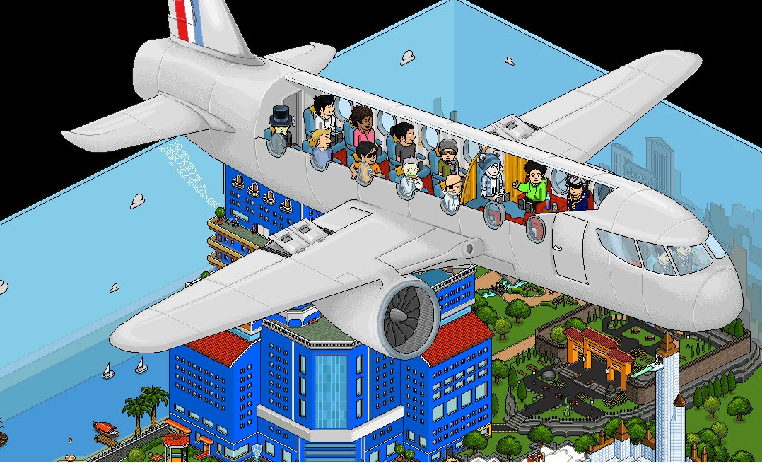
habbo airlines @ your service

Slide 5
Case: Amstelhaege
Woonwijk
Oneindige mogelijkheden
Vrije ruimte
Woningwaardes
Water
oplossen voor 20, 40 of 60 woningen

Slide 6
3 soorten huizen
Gezinshuis: 8*8 + vrije ruimte = 10*10=100m2
Bungalow = 10*7.5 + vrije ruimte = 13*10.5=136.5m2
Maison = 11*10.5 + vrije ruimte = 17*16.5 = 280.5 m2

Slide 7
Toestandruimte
Versimpeling v/d werkelijkheid
Ondergrens: 20 x grootste huis plaatsen
Bovengrens: elke soort huis na elkaar plaatsen
Grid:
- 0.5 meter per blok
- genoeg vrije ruimte voor betreffende huis
Volgorde indeling: Maison>bungalow>EGW
Gebruik Combinatie voor aantal mogelijkheden

Slide 8
Ondergrens
Ruimte voor Maison (grid opp.): 11x10.5 + 6x6 = 17x16.5
Aantal blokjes op veld = totaal opp. / grid opp. = 86
Combinatie(86, 20) = 1.4*10^29

Slide 9
Bovengrens
Zelfde berekening als ondergrens, alleen:
Eerst plaatsen we 3 Maisons in betreffende grid
Halen die gebruikte ruimte af van totaal oppervlakte
Maken een nieuw grid voor Bungalow, en plaatsen er 5
Vervolgens de 12 EGW’s
Optellen van alle combinaties
→Bovengrens (zonder water) = 2.97*10^33
Haal aan het begin 20% water van de beschikbare oppervlakte af
→ bovengrens (met water) = 2.44*10^31 * statespace water

Slide 10
Water
x – y verhouding tussen 1:1 en 1:4
1, 2 ,3 of 4 stukken water
20% is water = 4800 m2
Bij verhouding 1 – 4 en 1 stuk water minimale x = 34.5
Y = 4800/34.5
Snel programma geschreven

Slide 11
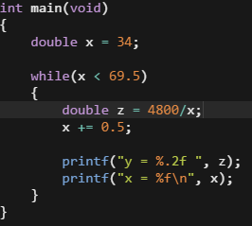

Slide 12
20 uitkomsten die afgerond op 0.0 of 0.5 eindigen
In theorie ook mogelijk voor 2, 3 en 4 stukken water
Vragen ons af of dit nut heeft/nodig is

Slide 13
Plan van aanpak
Programma schrijven om grid te maken en te vullen met 5 verschillende waardes (3 soorten huizen, water, vrij ruimte)
Verschillende scenario’s schrijven
→ leggen constraints aan het programma op.
Verschillende scenario’s runnen
output vergelijken
→ resulteert in karaktereigenschappen beste indeling

Slide 14
Scenario’s
Maison’s zo ver mogelijk uit elkaar plaatsen
Gelijke verdeling tussen alle huizen
Kleine huizen aan de rand, maisons midden
Huissoort met grootste toegvoegde waarde voor vrije ruimte in het midden

